Slide 1
Нагледно-действена аритметика по метода на Монтесори
Изготвил: Елвира Караманова

Slide 2
Нагледно-действена аритметика по метода на Монтесори
Нормалното интелектуално развитие на децата е свързано с правилно натрупване на сетивен опит, който по-късно се обработва в полезна информация.
Учениците в началното училище се намират в третия стадий на конкретните операции ( Ж. Пиаже) и се отличават със способността да мислят логично, но само в конкретни ситуации.
В този период децата могат да използват всички достъпни за възрастните понятия, освен абстрактните.
Математическото съдържание предлага за изучаване абстрактни понятия като естествени числа, аритметични действия с тях, алгебрична пропедевтика и др.

Slide 3
Нагледно-действена аритметика по метода на Монтесори
Естествено се поставя въпросът – адаптирани ли са към детското мислене методите и дидактичните средства за овладяване и разбиране на математическите понятия и отношения?
Ако мисленето на началните учениците е конкретно-образно, то използват ли се подходящи модели и технологии, адекватни на типа мислене на децата или се разчита само на схематично-символните и табличните модели в учебниците по математика.

Slide 4
Нагледно-действена аритметика по метода на Монтесори
Тук ще се спрем на възможностите на Монтесори педагогиката в обучението по математика и да се предложат методически идеи за предметно-действено моделиране на аритметични понятия чрез специално разработени материали (или техни модификации).

Slide 5
Някои педагогически идеи на Мария Монтесори (1870 – 1952 г.)
Днес в света съществуват няколко стотици хиляди школи на Монтесори.
В Холандия, където действа център за подготовка на педагози по системата на Монтесори, те са повече от 200, но най-много има в Индия.
В специализирани фабрики в САЩ, Европа, Русия, Китай се произвеждат дидактическите материали на Монтесори.
Доскоро забранена в Русия, системата на Монтесори се завръща през 1992 г.

Slide 6
Защо са важни специално разработените дидактични материали?
Монтесори стига до извода, че за да се развива едно дете, му е нужна стимулираща предметна среда. Като използват ръцете си, децата развиват своя мозък.
Според нея ръката се явява основен орган на интелигентността на човека. Ето защо е необходима специална система от материали.
Детето манипулира с тези материали и неусетно учи или, както казва Монтесори, „обучителният процес върви от хващане към схващане“.
Така много по-лесно и трайно се научават абстрактни понятия, взаимовръзки и свойства на предметите и явленията от заобикалящата действителност. Монтесори експериментално открива, че методът с пипането и назоваването на предметите развива детето.

Slide 7
Защо са важни специално разработените дидактични материали?
Разнообразните дидактични материали влизат в историята като „Монтесори материали“, а методическите идеи продължават да се популяризират по света и до днес.
Учителят трябва да предложи такова истинско обучение, което не осъжда детето „какво не знае“ и не го обезсилва с механично запаметяване и наизустяване, а дава познавателна енергия.
Еднакво вредно е да се ускорява изкуствено развитието на детето, както и да се пропуска най-подходящото време за развитието на определени функции.
В процеса на обучение Монтесори забелязва, че децата учат най-добре от други деца, а не от възрастните.

Slide 8
Защо са важни специално разработените дидактични материали?
Тя смята, че след сензорното изследване, характерно за периода от 3 до 6 години, във възрастта от 6 до 12 години следва развитието на логическото мислене на детето.
Затова децата в началното училище трябва да задават освен въпроса „Какво е това?“ и въпроса „Защо това е така?“.
Монтесори твърди, че преподавателят не може истински да опознае детската природа, ако предписва механични за изпълнение действия и алгоритми и детето ги изпълнява.
В условията на традиционното информативно обучение учениците нямат възможност да се изявят и не може да се разкрие истинската природа на успешното им обучение.
Хуманната педагогика изисква предоставяне свобода на действие на детето при разумно педагогическо ръководство, което развива чувството му за самоуважение

Slide 9
Защо са важни специално разработените дидактични материали?
По редица причини в българското начално училище не се използват Монтесори материали в обучението по математика.
Една от причините са традиционните образователни програми, в които основни учебни средства са учебникът и учебните тетрадки по математика и някои подръчни манипулативни (пластмасови пръчици, цифри и модели на геометрични фигури).
Основна причина е и липсата на експериментални образователни програми, специално разработени материали и игри за обучение на ученици в началното училище.

Slide 10
Монтесори материалите – идеи за модификация и методи на работа.
Могат да се използват в обучението по математика с малките ученици (ЗИП или извънкласни форми на обучение).
Българските учебни програми по математика определят обема и структурата на учебното съдържание по математика в четири основни образователни ядра: „Числа“, „Равнинни фигури“, „Измерване“ „Моделиране“.
Водеща цел в програмите е развиване на творческите способности на учениците чрез проблемно обучение, преодоляване на формализма в знанията и прилагане на хуманно-личностния подход в обучението.

Slide 11
Защо са важни специално разработените дидактични материали?
Предлаганите математически игри и адаптирани модели на Монтесори материали реализират в единство възпитателните цели на учебните програми по математика, като създават интерес и стимулират познавателната мотивация на учениците.
В играта се разгръща екипната и груповата дейност, сътрудничеството, самоконтрола и самооценката на учениците.
И не на последно място, пред учителя се разкриват възможности за обогатяване на интерактивните методи и похвати за работа при съвременното активно-действено и хуманно ориентирано обучение по математика.

Slide 12
Игри с бройните сандъчета на Монтесори (1 клас)
Оригиналният дидактичен материал е изработен от дървесина и представлява две отворени дървени сандъчета (кутии) с прегради, номерирани с цифрите от 0 до 4 и от 5 до 9.
Манипулативният материал са 45 дървени дълги „вретенца“.
Детето отброява предметите, но и обследва тактилно повърхността им.
Вретеновидната форма стимулира сензорните усещания и развива финната моторика.

Slide 13
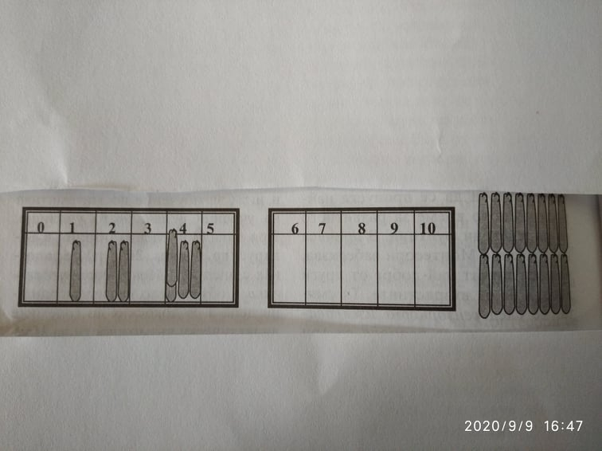
Игри с бройните сандъчета на Монтесори (1 клас)
Вариант на това дидактично средство се изработва от долепени правоъгълни кутии (11 броя).
Преградите се номерират с числата от 0 до 10. Бройният материал се избира от учителя (напр. 55 пръчици, кестени, копчета и др.)

Slide 14
Игра „числова редица до 10“с цветни числови пръчици (1 клас)
Оригиналното дидактично средство се състои от десет пластмасови пръчици с различна дължина, съответстваща на числата от едно до десет.
Адаптираният материал съдържа десет твърди картонени ленти. Лентичките на числото едно е еталон за изработване на останалите.
Оцветяват се ритмично в два цвята, за да се улесни броенето и подреждането на лентите по дължина и числова мощност.

Slide 15
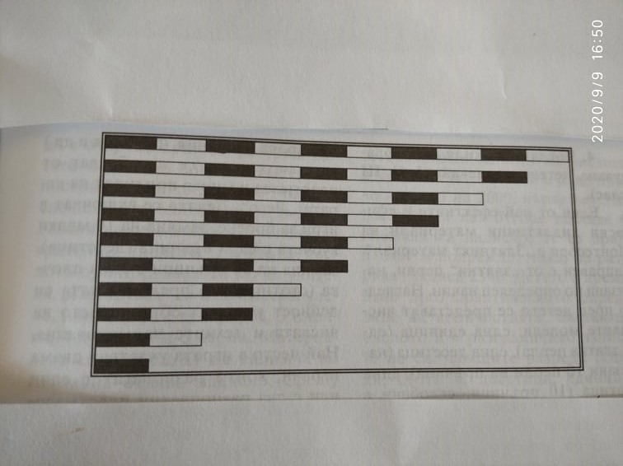
Упражненията с цветните лентички развива сериационните умения за подреждане по дължина и представата за числовите отношения „по-голямо с едно“ и „по-малко с едно“. Препоръчително е да се подготви основа за подреждане на лентичките (рамка, капак на кутия).

Slide 16
Игри „Нанизани числа – броеници“ (1 клас)
„Нанизаните числа“ са количествени модели от нанизани перли
Те се използват за броене, количествено сравняване и подреждане на отрези на числовата редица до десет
Идеята намира приложение при разработване на „Златния материал на Монтесори“ (нанизани десетици, стотици, хиляди)
Броениците се изработват лесно от еднакви по големина топчета (цветни перли), които се нанизват на гъвкава или по-твърда ос (шнур, тел или др.)
Двата края се завързват (занитват) и се оформят дръжки за закачване.
Децата броят топчетата в „броениците“, сравняват количествата, записват с цифри и знаци отношенията.
По указания или чрез игра подреждат числова редица от нанизани десетици (до десет).

Slide 17
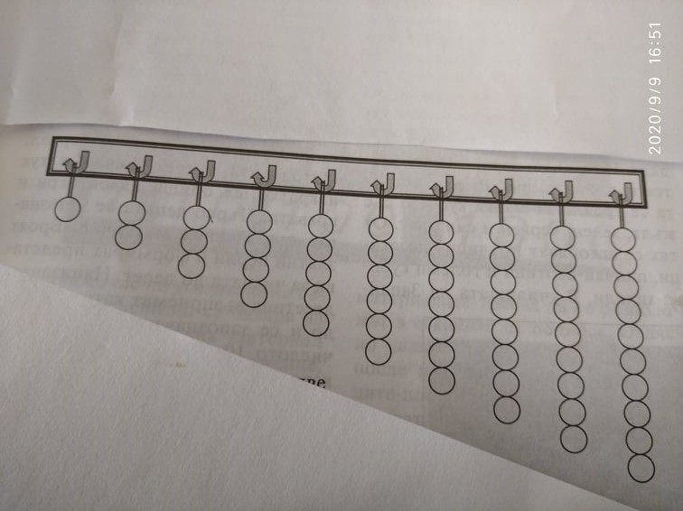
В играта могат да участват две и повече деца. Едно дете произволно избира броеница, брои топчетата и намира поредното място на числото в редицата. Продължава следващият играч. При игра за сравняване на две числа се изработват карти с цифри и знаците „по-голямо“ и „по-малко“. Две деца избират броеници, броят и налагат по дължина броениците и записват схематично резултата от сравняването на количествата (4 < 5, 10 > 8 и т. н.)

Slide 18
Числата до 1000 – образуване, четене, записване (1, 2, 3 клас)
Един от най-ефектните и ефикасни дидактични материали на Монтесори е „Златният материал“. Направен е от „златни“ перли, нанизани по определен начин.
Нагледно пред детето се представят числовите модели: една единица (една златна перла), една десетица (нанизани 10 перли на пръчица), една стотица (10 пръчици сглобени в плочка) и една хиляда (10 плочки, сглобени една над друга в куб).
Тази идея е адаптирана и от А. Столяр, който вместо перли използва геометрични форми (куб, паралелепипед). Малко кубченце е една единица, паралелепипед дълъг 10малки кубчета представлява десетица, квадратна плочка със100 релефни квадратчета моделира стотица и суперкуб с разграфени стени със 100 квадратчета е една хиляда

Slide 19
Числата до 1000 – образуване, четене, записване (1, 2, 3 клас)
Интересен вариант е изобретен във Финландия. Вместо топчета се предлагат малки кубчета със син, червен и жълт цвят. От тях се сглобяват пръчици – десетици, плочки – стотици и големи кубове – хиляди.
В училищата на Западна Европа тези материали се изработват от пластмаса и много приличат на играта „Лего“.
Децата се включват в игри за броене, замяна на 10 малки кубчета с една пръчица (десетица), замяна на десет пръчици с една плочка (стотица) и в практическата си дейност усвояват образуването на числата и техните наименования.
Най-често в играта участват двама играчи, които разполагат с един или два разноцветни пластмасови комплекта и зарче. Побеждава този играч, който пръв „направи супер куб“ (достигне до хиляда.

Slide 20
Числата до 1000 – образуване, четене, записване (1, 2, 3 клас)
Златният материал се използва в училища или в детски центрове с Монтесори групи. В такава група, обучавана по Монтесори педагогика, методиката е специфична и накратко могат да се опишат някои игри и похвати.
Първо децата се запознават със златния материал. Броят златни перли и формират представи за числата до 10. Нанизаната десетица възприемат като едно цяло и се запознават със записа на числото 10. Плочката възприемат като числото 100 и разбират, че в състава му има 10 пръчици или 10 десетици. Суперкубът е от1000 перли или 10 плочки по 10 десетици от 100 перли.
За усвояване названията на числата се играе „Пазаруване на числа“.

Slide 21
Числата до 1000 – образуване, четене, записване (1, 2, 3 клас)
Учителят назовава число или показва карта със записа му (Донеси ми… числото 100). На пода е очертан кръг от фигурки. Детето отива до златния материал, поставя исканото „златно“ число в специална табличка на разредите. Разхожда се по кръга и опознава зрително числото. Назовава числото при предаването му на учителя.
„Пазаруват“ се и по-големи числа, например: 2 суперкуба, 3 плочки, 4 пръчици и 6 перли. Материалите се подреждат на килимче по големина отляво надясно. Срещу всеки разред на числото се поставя карта със запис (2000, 300, 40, 6).
Прави впечатление, че картите на числата са правоъгълници с равномерно нарастваща дължина.

Slide 22
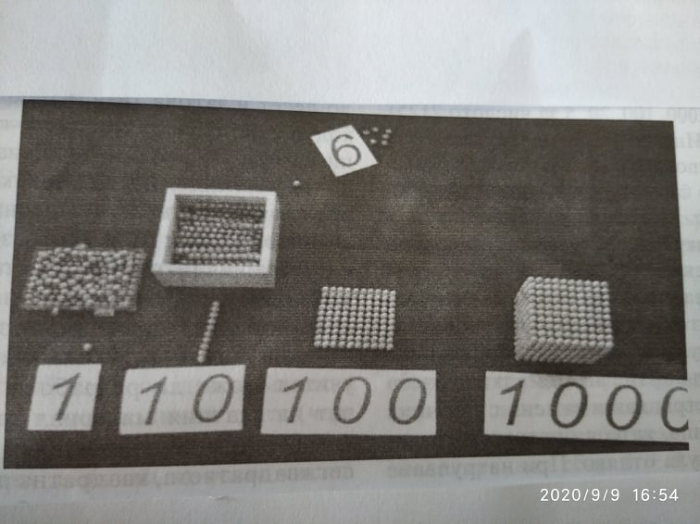
Числата до 1000 – образуване, четене, записване (1, 2, 3 клас)
Прави впечатление, че картите на числата са правоъгълници с равномерно нарастваща дължина.

Slide 23
Числата до 1000 – образуване, четене, записване (1, 2, 3 клас)
За да се възприеме записът на числото 2346 учителят поставя в ръце първо картата на 2000, върху нея 300, после 40 и най-отгоре поставя 6.
Накланя ги надясно, те се приплъзват и подреждат така, че разкриват записа 2346.
Детето е преминало през практическото определяне на количествата, съставящи разреди (хиляди, стотици, десетици, единици).
Действеният похват за получаване на записа на числото формира нагледна представа за това, какво стои зад цифрите 2, 3, 4, 6 в позиционния запис на числото.

Slide 24
Числата до 1000 – образуване, четене, записване (1, 2, 3 клас)
Динамичното усвояване на десетичната система се базира на операции със Златния материал (събиране, изваждане, умножение, деление).
Детето разполага с разграфен по разрядите на числото дървен поднос и златен материал. Усвоява похвата „замяна“.
Взема произволен брой от материала (напр. 15 перли, 11 пръчици, 10 плочки, 1 куб) и трябва да разбере кое число носи на подноса. Числото е с различни разряди и материалите трябва да се разположат в секциите на подноса.

Slide 25
Числата до 1000 – образуване, четене, записване (1, 2, 3 клас)
Отдясно наляво се поставят единиците, после пръчиците-десетици, стотиците-плочки и накрая хилядите (15 перли се заменят с 1 десетица и 5 перли, а десетицата преминава в съседното отделение на подноса).
Дейността по заменянето продължава, докато във всеки сектор на подноса няма повече от 9 единици.
Избират се карти-числа и се поставят под дадения разряд (напр.: 2000, 100, 20, 5 за числото 2125).

Slide 26
Числата до 1000 – образуване, четене, записване (1, 2, 3 клас)
Интересна игра за замяна е „Господари на Замъка“.
Използва се зарче и пластмасов материал от кубчета, пръчки, плочки и суперкубове. Играят две деца.
При хвърляне на зарчето детето отброява толкова малки кубчета, колкото показва зарът и ги поставя в кулата най-отдясно в замъка.
При събиране на 10 малки кубчета ги отстранява и заменя с пръчица-десетица, като я поставя в съседната кула отляво.
При натрупване на 10 пръчици ги заменя с плочка в третата кула.

Slide 27
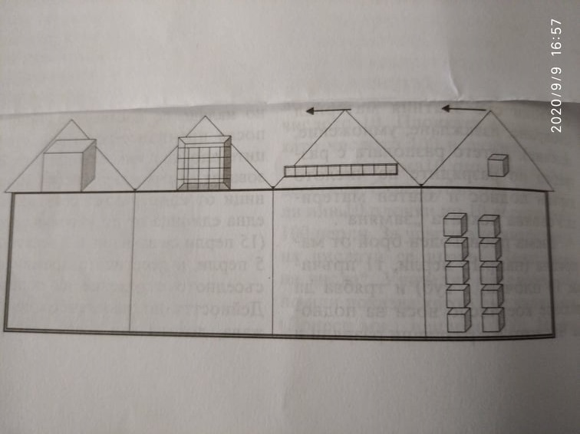
Числата до 1000 – образуване, четене, записване (1, 2, 3 клас)
Победител е този играч, който пръв направи суперкуб в последната кула най-вляво.

Slide 28
Числата до 1000 – образуване, четене, записване (1, 2, 3 клас)
Използва се броене до 10 и затова тази игра е подходяща за деца от 5-6 години нагоре.
За учениците от началното училище играта разкрива практическото получаване на съседните разряди на числото, значението на числото 10 за десетичната позиционна система и осмислянето на позиционния принцип на записване на числото.
Всеки начален учител може да разработи вариант на златния материал от картон (квадратчета, лентички с десет квадратчета, квадратна решетка от 100 квадратчета и куб с квадратни решетки).

Slide 29
Събиране по метода на Монтесори
Събирането на числата до десет основно се извършва на теоретико-множествена основа и практическо намиране на мощността на обединението на две групи предмети.
Монтесори предлага похват за приплъзване на „карта-число“ при събиране на кръгли числа с едноцифрени и др. Разработена е вертикална дъска с жлебове, в която са поставени кръглите числа.

Slide 30
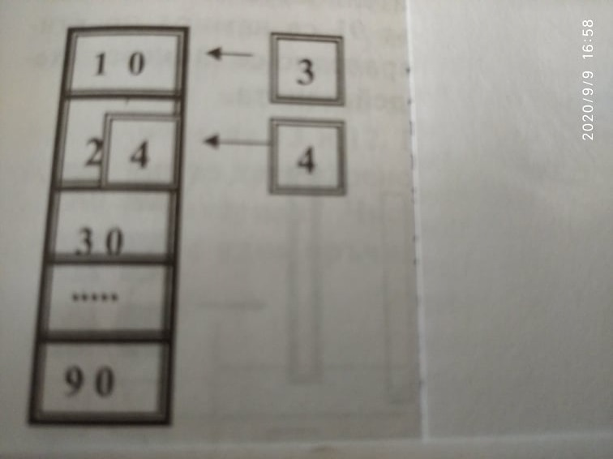
Събиране по метода на Монтесори
Детето плъзва карта с едноцифрено число върху двуцифреното число (до 90). Нагледно-действено възприема натрупването (налагането) на единиците над двуцифрените числа и разбира начина на записване и назоваване на числата (10 и 3 е „три над десет“ или тринадесет, 20 и 4 е двадесет и четири и т. н.) този похват се използва и при по големите числа до 1000. активно се играе със златния материал и образуване на числата до 9000. (девет суперкуба).

Slide 31
Събиране по метода на Монтесори
Събирането на числата до 20 „без“ и „с“ преминаване на десетицата е по-сложна умствена операция и изисква различни методи и нагледни средства.
Един такъв метод е събирането на предметни цветни числа в кръга до 20 в таблица.
Изработват се два комплекта „числа“ в два различни цвята (червен и син) от лентички (плочки) с различна дължина за всяко число.
Със същата мярка се разработва таблица на числата до 20.
При събирането на две числа (напр. 9 + 5 = ?) ученикът избира за първото събираемо лентичка в червен цвят и дължина 9 мерки, а за второто събираемо – лентичка в син цвят и дължина 5 мерки.

Slide 32
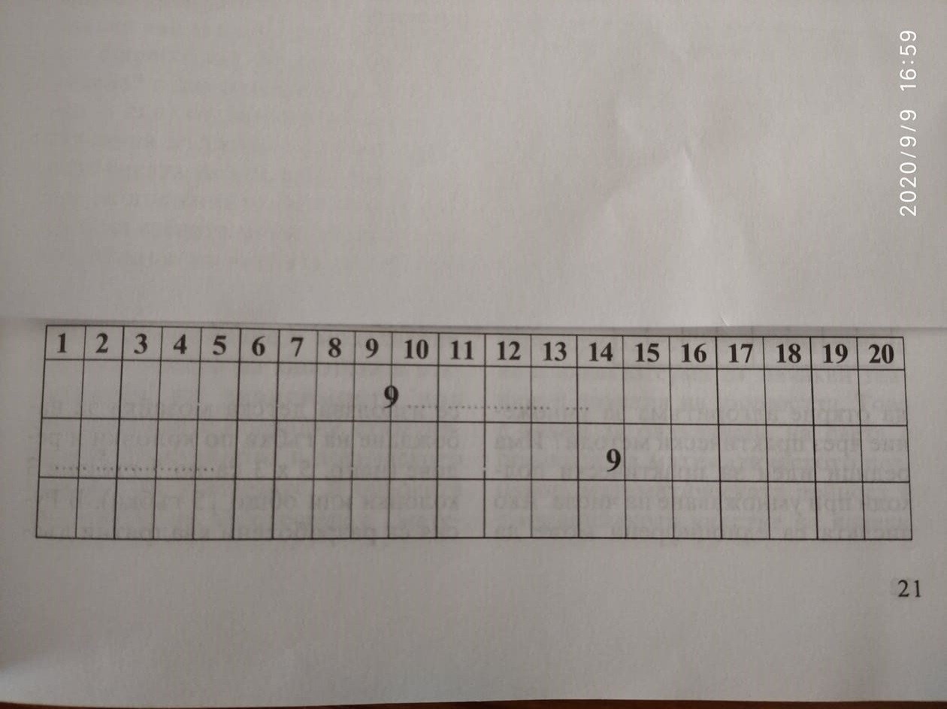
Събиране по метода на Монтесори
Налага ги последователно в таблицата и намира сбора (в случая 14).
Нагледно се формира допълването до десетица и представата за събираеми и сбор.
Моделираният сбор 5 + 9 провокира сравняване на сборове и формулиране на хипотезата, че 9 + 5 = 5 + 9 или „сборът не се променя при разместване на събираемите“.

Slide 33
Събиране по метода на Монтесори
Похватите за замяна се прилагат в игри за двама при събиране на двуцифрени числа.
Играят две деца, като всяко разполага с комплект пластмасов материал и зарче.
Двете зарчета се хвърлят едновременно и децата записват двуцифрено число (напр. 36) според показанията им.
Повтарят хвърлянето на двата зара (напр. 55).
Числата се записват в тетрадките.
Всяко събираемо се моделира с пръчици и кубчета.
Прегрупират се пръчиците и кубчетата и се извършва замяна на 10 кубченца с една пръчка.
Брои се активно.

Slide 34
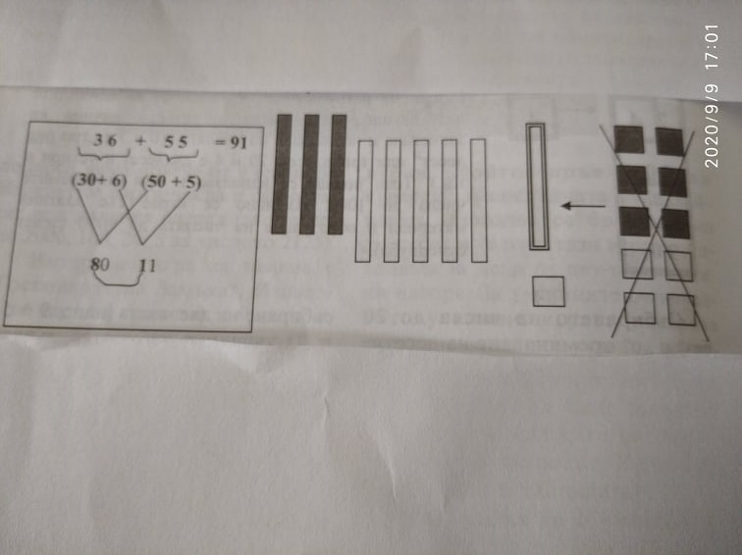
Събиране по метода на Монтесори
Под числата се записва съставът им от десетици и единици и последователността от действията.
Сборът 91 се намира практически и паралелно се записват схематично действията.

Slide 35
Умножение на двуцифрени числа с помощта на модификация на „Златния материал“
В математиката умножението на естествените числа се въвежда чрез декартово произведение на две множества А и В.
Декартовото произведение може да бъде зададено с помощта на клетките на таблица.
Поставя се въпросът: Колко общо са клетките в таблицата?

Slide 36
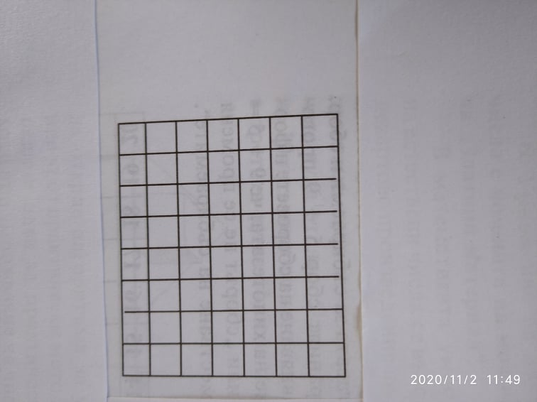
Умножение на двуцифрени числа с помощта на модификация на „Златния материал“
Да означим А = {1,2,3,4,5,6,7,8} – номерата на колоните, а с B = {1,2,3,4,5,6,7,} – номерата на редиците. Тогава общият брой на квадратчетата е равен на 7 x 8 = 56.
Но позицията на всяка клетка се определя с една наредена двойка от декартовото произведение на А х В. общият брой на наредените двойки е 56.
Обобщаваме а . B = m(A) . m(B) = m(A x B)

Slide 37
Умножение на двуцифрени числа с помощта на модификация на „Златния материал“
Възможно ли е ученикът сам да открие алгоритъма за умножение чрез практически методи?
Има редици идеи за практически подходи при умножение на числа.
Ако числата са едноцифрени може да се използва детска мозайка за набождане на гъбки по колони и редове (напр. 5 x 3 са по 5 гъбки в 3 колонки или общо 15 гъбки).
В Русия са разработени дъски, номерирани отгоре и отляво с числата от 1 до 9. получава се квадратна решетка с 81 овални вдлъбнати гнезда, в които децата поставят големи топчета за моделиране на множителите и произведението.
Практически подреждат колони и редици от топчета и откриват принципа на умножението на едноцифрени числа.

Slide 38
Умножение на двуцифрени числа с помощта на модификация на „Златния материал“
Нека е поставена задачата за умножение на 13 и 12.
Как се моделира всяко двуцифрено число със златния материал?
Числото 13 се представя с една пръчица (десетица) и 3 кубченца, а 12 – с една пръчица и две кубченца.
Всяко число се поставя на една от две координатни оси.
От математиката се знае, а и от чертежа се вижда, че декартовото произведение геометрично се изобразява чрез правоъгълник;
Идеята е да се намери общият брой на квадратчетата (кубчетата) в правоъгълника.

Slide 39
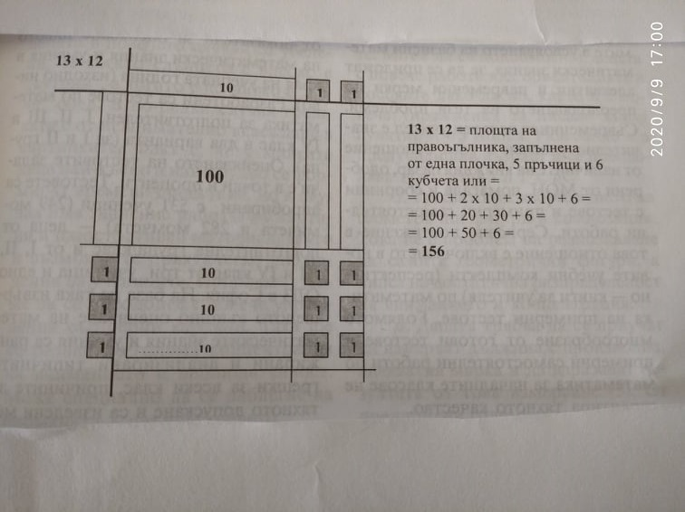
Умножение на двуцифрени числа с помощта на модификация на „Златния материал“
Ученикът запълва тази площ като използва плочка (100 кв.), пръчици и кубчета. Преброява количествата и ги събира. Така получава произведението 156 на числата 13 и 12.

Slide 40
Нагледно-действена аритметика по метода на Монтесори
Много са идеите, които пораждат Монтесори материалите в обучението по математика.
Предметното манипулиране и моделиране, формулирането на хипотези и откриването на зависимости при аритметичните операции стимулира самостоятелното и логическо мислене на учениците.

Slide 41
Нагледно-действена аритметика по метода на Монтесори
В основата на подхода на Монтесори е “материализираната абстракция“ – така тя нарича своя материал.
За италианския лекар и педагог М. Монтесори предметът на математиката не е някаква сума от някакви знания, а позиция на личността.
Това е начин за овладяване на света с помощта на математическото познание, математическата дейност и емоционалното участие на човека.

Slide 42
Златните принципи на Мария Монтесори за възпитанието на детето, които всеки родител трябва да спазва
Мария Монтесори формулира своите заповеди като кратки сентенции, изключително лесни за запомняне.
Те са и съвсем прости, но в тях е заложена много мъдрост.
Ако родителите искат да затвърдят връзката си с децата и да я развиват, така че детето им да израсне развита и хармонична личност, е добре поне веднъж годишно да си препрочита тези правила.

Slide 43
Златните принципи на Мария Монтесори за възпитанието на детето, които всеки родител трябва да спазва
Децата се учат от това, което ги заобикаля.
Ако едно дете често е критикувано, то се учи да съди.
Ако едно дете често е хвалено – то се научава да цени себе си и другите.
Ако детето ви расте във враждебна среда – то се учи да се бори.
Ако сте честни с детето си – то ще израстне честен човек.

Slide 44
Златните принципи на Мария Монтесори за възпитанието на детето, които всеки родител трябва да спазва
Ако едно дете често бива осмивано – то ще израсне срамежливо и свито.
Ако едно дете живее с чувство за сигурност – то ще има вяра в другите.
Ако едно дете често е порицавано – то често ще изпитва чувство за вина.
Ако едно дете често среща одобрение –то ще се научи да цени себе си.
Ако сте снизходителни към детето – то ще се научи на търпение.

Slide 45
Златните принципи на Мария Монтесори за възпитанието на детето, които всеки родител трябва да спазва
Ако често се веселите с детето – то ще изгради доверие във вас.
Ако едно дете живее в атмосфера на приятелство и добронамереност – то ще се научи как да открива любовта.
Не говорете лошо за детето – нито в негово присъствие, нито в негово отсъствие.
Съсредоточете се върху развитието на добрите качества в детето, така че за лошите да не остане място.
Слушайте внимателно какво говорят и ви питат децата ви и винаги им отговаряйте.

Slide 46
Златните принципи на Мария Монтесори за възпитанието на детето, които всеки родител трябва да спазва
Уважавайте детето, дори когато греши, грешките са поправими – не е важно дали ще бъдат поправени веднага или след време.
Бъдете готови да помагате във всяка ситуация на дете, което търси и опитва.
Помагайте на детето си да развива своите способности от най-ранна възраст. Правете това с търпение , грижа, разбирателство и любов.
Във възпитанието на детето винаги се придържайте към основния принцип, а именно – показвайте му най-доброто от себе си.

Slide 47
Благодаря за вниманието!

